Slide 1
Einheitlicher Ansprechpartner NRW

Slide 2
Agenda
Historische Entwicklung
Rechtsgrundlagen
Umsetzung und Architektur
Vorteile
Aufgaben im WSP.NRW

Slide 3
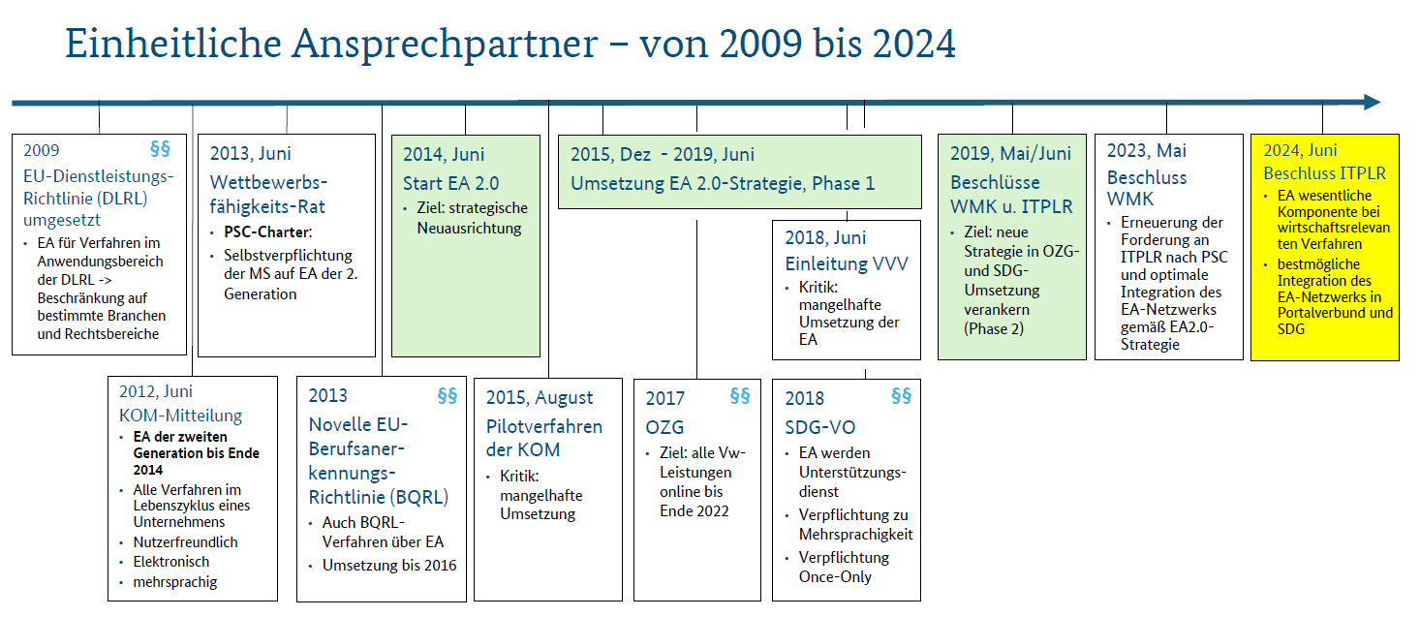
1. Historische Entwicklung

Slide 4
2. Rechtsgrundlagen
Rechtliche Rahmenbedingungen auf europäischer Ebene:
EU-Dienstleistungsrichtlinie (DLRL 2006/123/EG):
  Verpflichtung zur Einrichtung einheitlicher Ansprechpartner (Art. 6-8) (Point of Single Contact/PSC)
  Informationsbereitstellung: PSC müssen Informationen über Anforderungen zur Aufnahme und Ausübung unternehmerischer Tätigkeiten elektronisch bereitstellen
  Verfahrensabwicklung: Verfahren müssen elektronisch über PSC abgewickelt werden können
Verordnung über ein einheitliches digitales Zugangstor (SDG-VO 2018/1724):
  PSC sind Unterstützungsdienst gem. Anh. III SDG-VO
EU-Berufsqualifikationsrichtlinie (Novelle BQRL 2013/55/EU)
  PSC auch für Informationen und Verfahren nach BQRL zuständig

Slide 5
2. Rechtsgrundlagen
Rechtliche Rahmenbedingungen auf Landesebene in NRW:
Zuständigkeiten:
Gem. §1 Abs. 2 Wirtschafts-Portal-Gesetz NRW (WiPG NRW) ist das Wirtschafts-Service-Portal.NRW (WSP.NRW) einheitliche Stelle im Sinne der §§ 71a bis 71e des Verwaltungsverfahrensgesetzes für das Land Nordrhein-Westfalen
MWIKE NRW ist für die Errichtung und den technischen Betrieb des Portals zuständig inkl. Einbindung Dritter (gem. § 11 Abs. 1 WiPG NRW)
Einrichtung einer Geschäftsstelle des Einheitlichen Ansprechpartners NRW bei der Bezirksregierung Detmold zur Erfüllung der Aufgaben des EA (gem. § 2 WiPG NRW)
Mitwirkung der Behörden:
Zuständige Stellen sind verpflichtet, sich mit dem Fachverfahren medienbruchfrei an das Jira-Ticketsystem anzubinden (gem. § 12 WiPG NRW i.V.m. § 1 Abs. 3 WiPG-DVO)

Slide 6
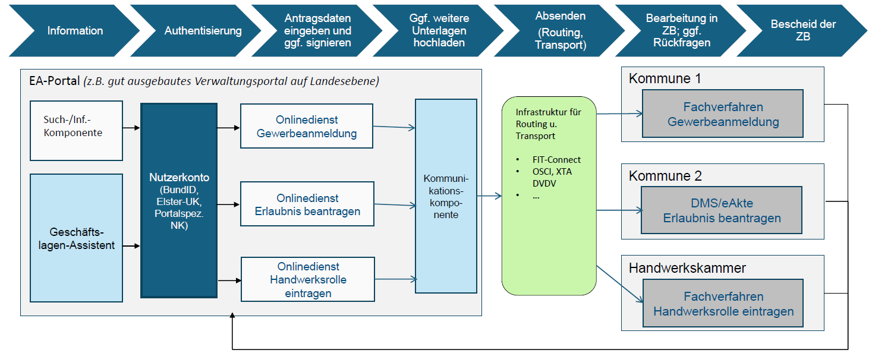
3. Umsetzung und Architektur

Slide 7
4. Vorteile
Für alle:
  Wichtige wirtschaftsrelevante Verwaltungsverfahren können schnell und effizient flächendeckend elektronisch und nutzendenfreundlich bereitgestellt werden
Für Nutzende:
  Echter Point of Single Contact: alle in einer konkreten Geschäfts-/Lebenslage notwendigen Verfahren können auf einem Portal gefunden und möglichst viele Verfahren auch auf diesem Portal abgewickelt werden
Für zuständige Behörden (Kommunen, Kammern):
  Müssen nicht selbst Onlinedienste bereitstellen (Link auf EA-Portal reicht)
  Können sich auf ihre internen Verfahren und deren Digitalisierung konzentrieren

Slide 8
5. Aufgaben im WSP.NRW
Redaktionelle Bearbeitung der Informationsplattform
  Gewährleistung der Einhaltung rechtlicher Vorgaben an die Homepage (DLRL, BQRL, OZG, SDG-VO)
  Sicherstellung der sprachlichen Korrektheit, Verständlichkeit und Nutzerfreundlichkeit
  Erstellung von Inhaltsseiten und FAQ-Katalogen auf dem WSP.NRW
Bearbeitung von Informationsanfragen von Nutzenden des WSP.NRW
  Informationsvermittlung und Verfahrenskoordination in den Bereichen Aufnahme einer Dienstleistungstätigkeit sowie bei der Anerkennung ausländischer Berufsqualifikationen
  Aufklärung über die notwendigen Verfahrensschritte zur Aufnahme oder Ausübung eines unternehmerischen Vorhabens
  Informationsbereitstellung über Kammern, Register und Auszüge
  Formale Vollständigkeitsprüfung eingehender Anträge
  Vermittlung von Beratungsangeboten (Gründungsberatung, Berufsanerkennungsberatung)

Slide 9
5. Aufgaben im WSP.NRW
Öffentlichkeitsarbeit
  Google Ads: Erstellung von Kampagnen und Schalten von Werbeanzeigen
  Suchmaschinenoptimierung: Verbesserung der Sichtbarkeit im organischen Suchmaschinenranking
  Mitwirkung bei Informationsveranstaltungen
Unterstützung der zuständigen Behörden
  Bearbeitung von Informationsanfragen zuständiger Behörden zum WSP.NRW
  Vermittlung von Ansprechpartnern

Slide 10

Vielen Dank!
Leonie Griese
Geschäftsstelle des Einheitlichen Ansprechpartners NRW
Bezirksregierung Detmold
Leopoldstraße 15
32756 Detmold
Tel: +49(0)5231/713450
E-Mail: info@nrw-ea.de

